Slide 1
Langweilův model Prahy
Muzeum hlavního města Prahy

Slide 2
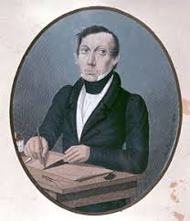
ANTONÍN LANGWEIL (1791 – 1837)
Antonín Langweil (nar. 13. června 1791) byl synem sládka schwarzenberského pivovaru v Postoloprtech. Mládí prožil v Českém Krumlově, kde absolvoval školu pro schwarzenberské úředníky, a poté zde nastoupil jako úředník na magistrát.
V roce 1819 Antonín Langweil opustil úřednické povolání a zřídil si v Praze první litografickou dílnu v Čechách.
V podnikání se Antonínu Langweilovi nedařilo. Litografickou dílnu uzavřel a získal místo knihovního sluhy v Univerzitní knihovně v Klementinu.

Slide 3
Vystavení modelu Paříže v Praze v roce 1826 bylo pro Antonína Langweila podnětem k zahájení práce na modelu Prahy.
Během jedenáctileté práce Antonín Langweil model v rozpracované podobě model pětkrát vystavil pro veřejnost.
V roce 1833 byl dokonce Langweil vyzván k vystavení modelu na průmyslové výstavě k poctě panovníkovy návštěvy Prahy, která se konala na Pražském hradě. Po skončení výstavy si dovolil Františka I. oslovit osobním dopisem, v němž prosil o finanční podporu na dokončení práce na modelu. Žádost však byla nekompromisně zamítnuta.
Rodina s pěti dětmi a nízký plat knihovního sluhy nutily Antonína Langweila hledat vedlejší výdělky či mecenáše.
Vleklá nemoc a život v nedostatku neumožnily Antonínu Langweilovi své životní dílo, model Prahy, dokončit. Zemřel 11. června 1837.
Model vznikal v pražském Klementinum roku 1833 byl vystaven

Slide 4
Po smrti manžela nabídla v roce 1840 vdova Langweilová model k odkoupení panovníkovi Ferdinandovi V. Tentokrát byla nabídka úspěšná. Panovník model koupil za symbolickou cena a věnoval jej velkorysým gestem Vlasteneckému (dnes Národnímu) muzeu. Tam jej v devíti bednách převzal tehdejší knihovník Václav Hanka
Langweilův model byl vystavován v 19. století jen příležitostně. V roce 1891 se stal jedním z exponátů Zemské jubilejní výstavy. Při této příležitosti byl nákladně opraven a opatřen obchodným pódiem se zábradlím. Od roku 1905 byl model součástí stálé expozice Lapidária Národního muzea.
V roce 1954 převzalo Langweilův model do sbírek Muzeum hlavního města Prahy, kde byl v roce 1961 zpřístupněn v provizorní instalaci. Během let 1963-1969 probíhalo jeho průběžné restaurování, které provedli akad. malíři Jana a Jiří Boudovi.
Nově restaurovaný Langweilův model byl v roce 1969 zapůjčen na výstavu Zlatá Praha do holandského muzea Madurodam. Od roku 1970 byl pak součástí stálé expozice Muzea hlavního města Prahy v nové vitríně. V roce 1999 byla původní vitrína nahrazena novou prachotěsnou, která modelu navíc vytváří vlastní ochranné mikroklima

Slide 5
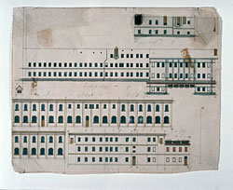
Nedokončená část – Strahovský klášter

Slide 6
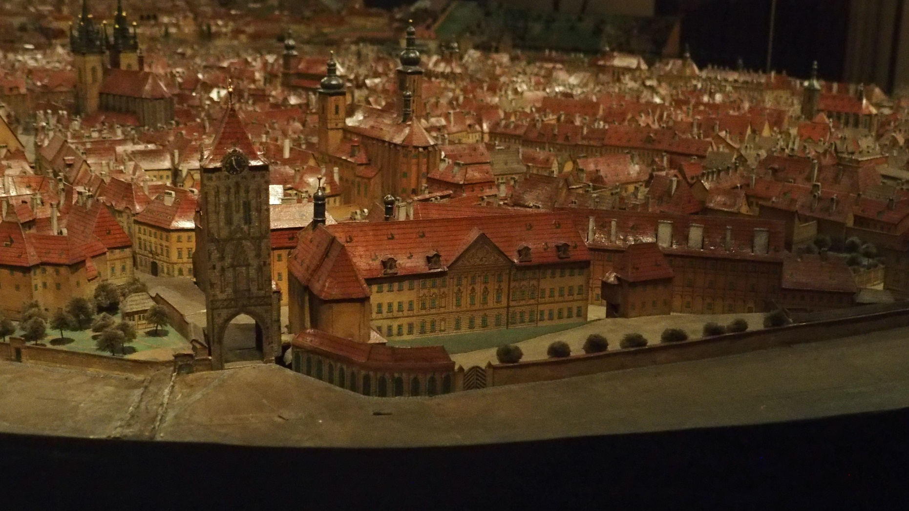
Unikátní část – zachycuje tzv. Králův dvůr (vedle Prašné brány), na jehož místě dnes stojí Obecní dům

Slide 7
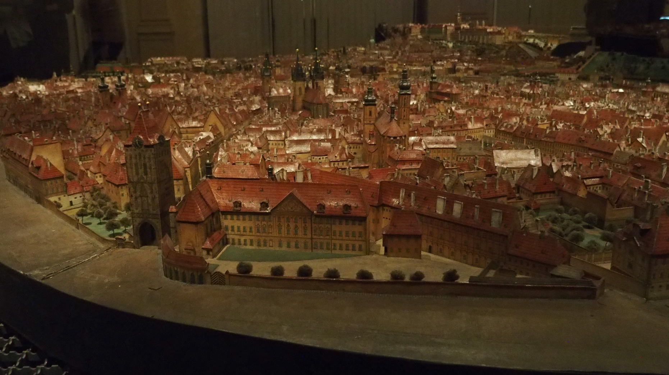

Slide 8
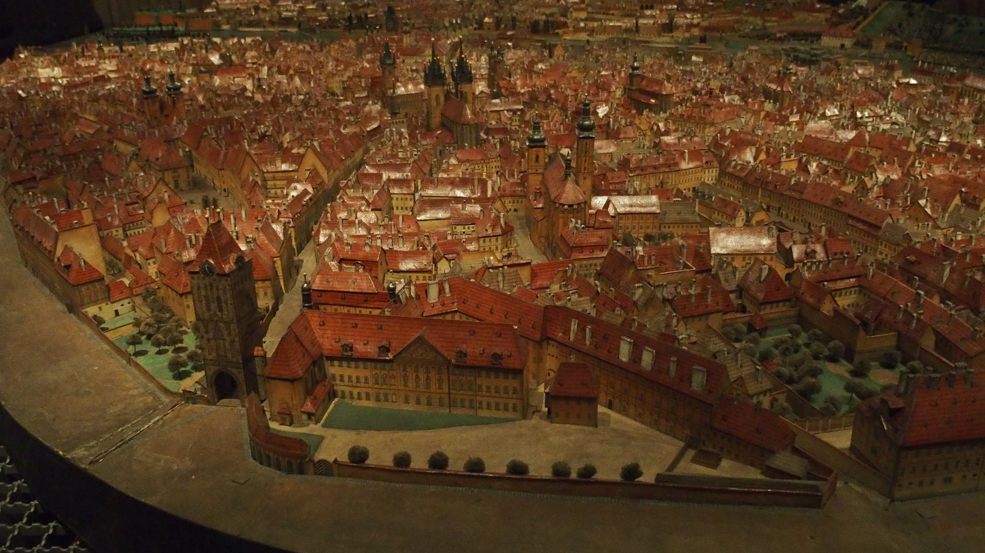

Slide 9
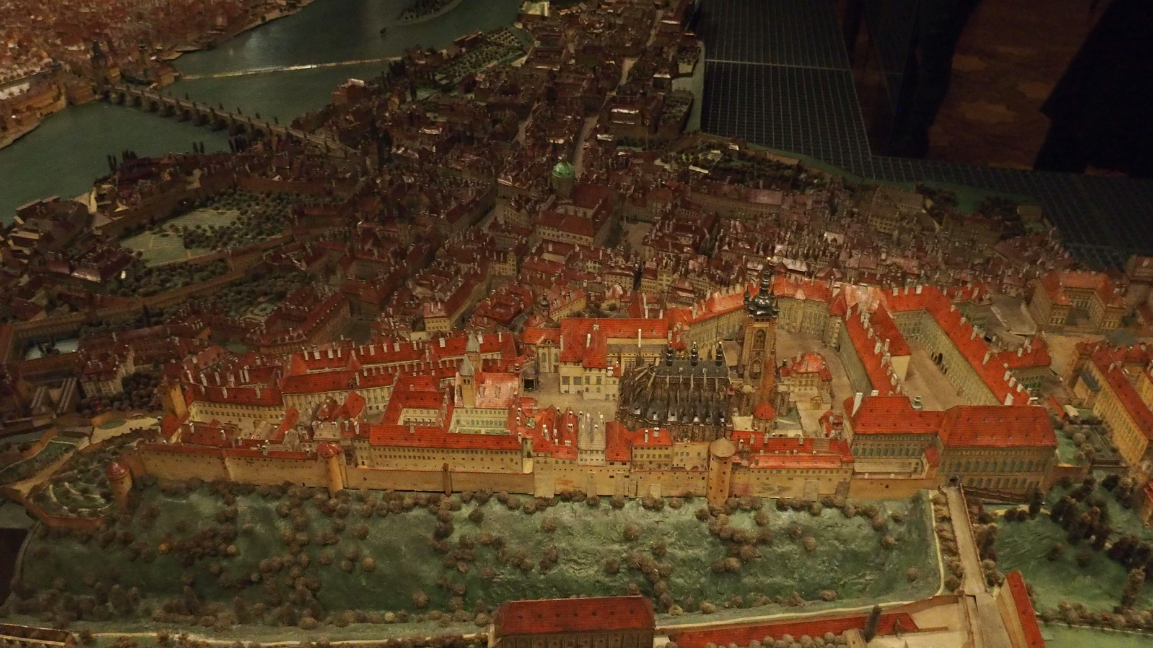
Pražský hrad

Slide 10
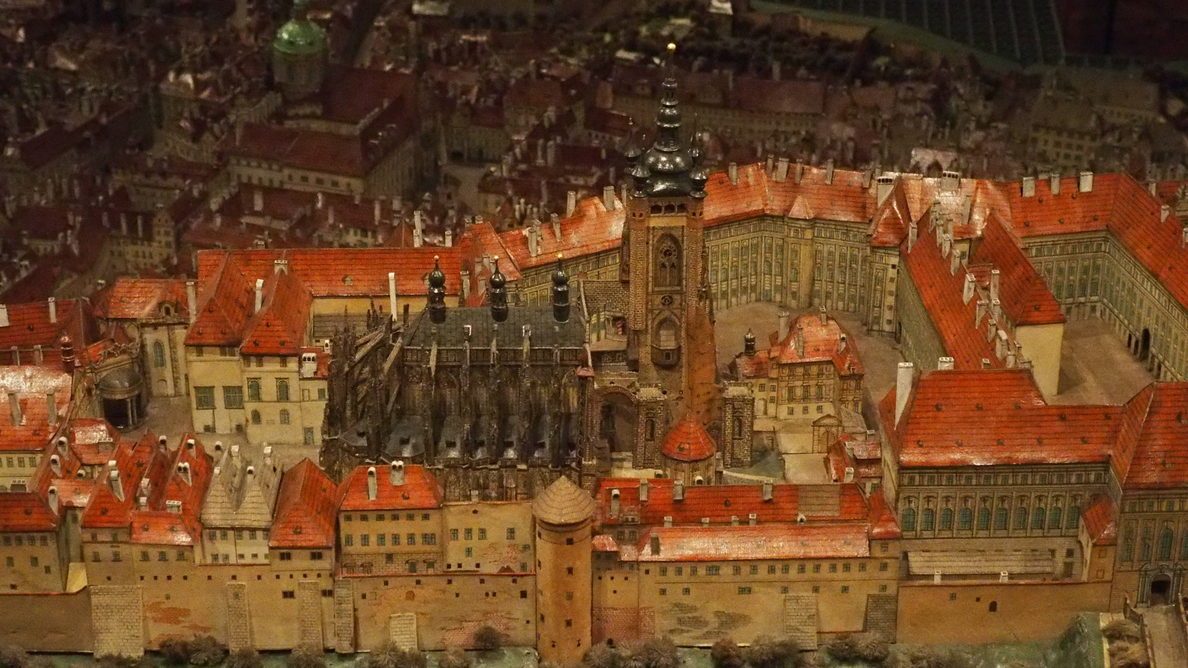

Slide 11
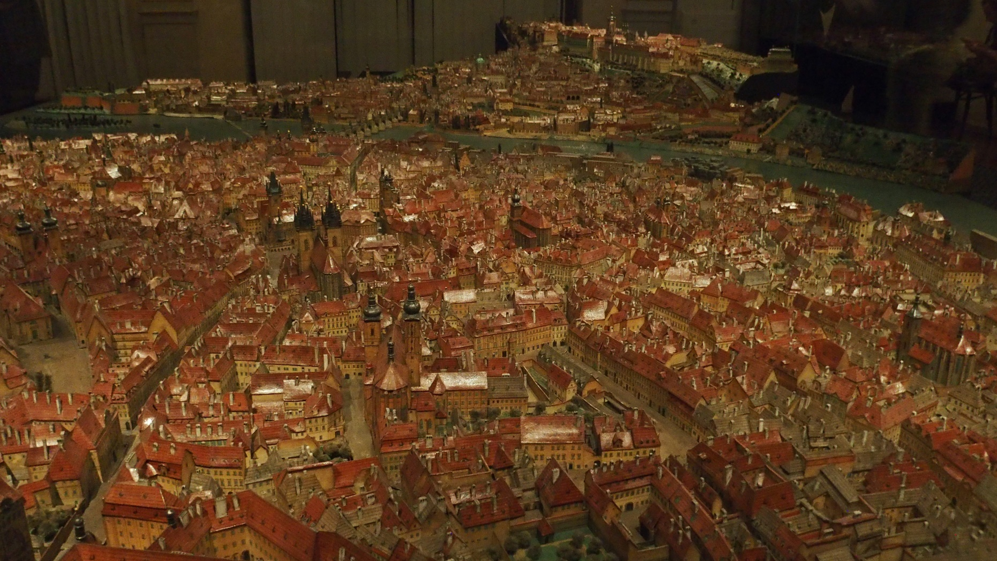
Staré Město, v pozadí Pražský hrad

Slide 12
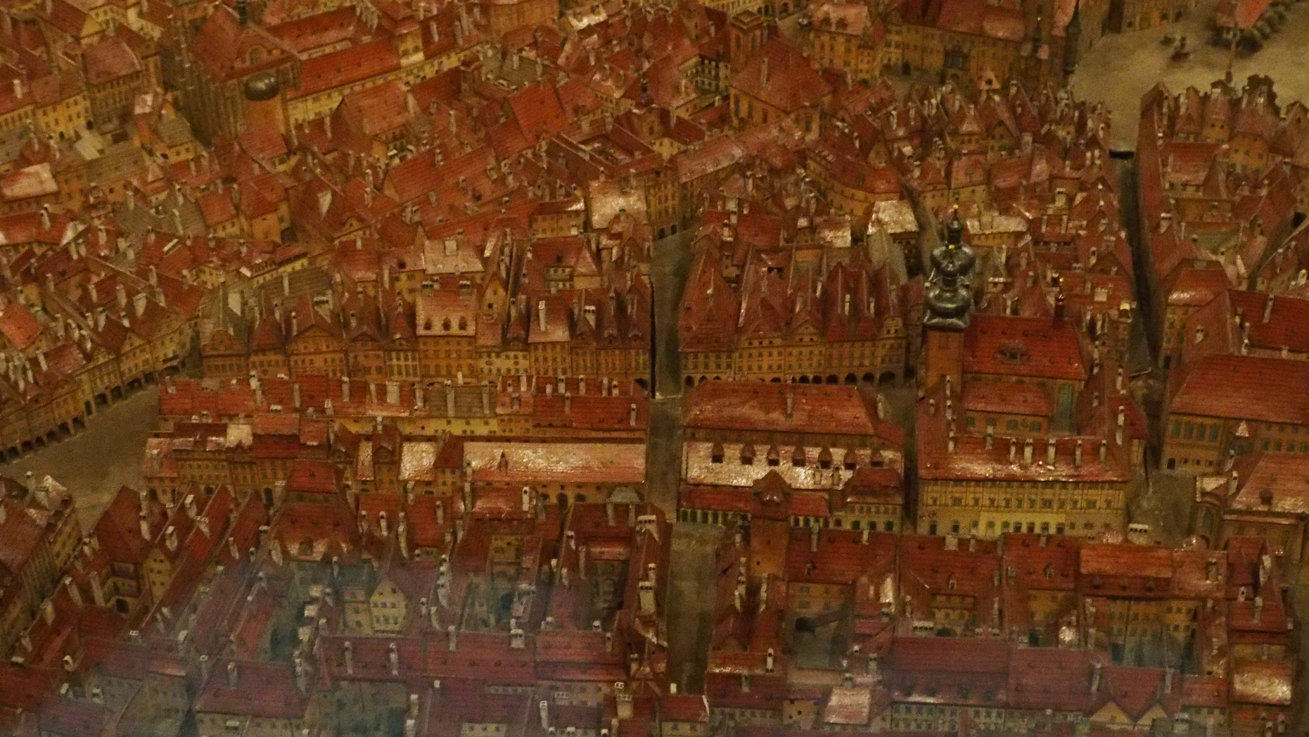
Tzv. Havelské město

Slide 13
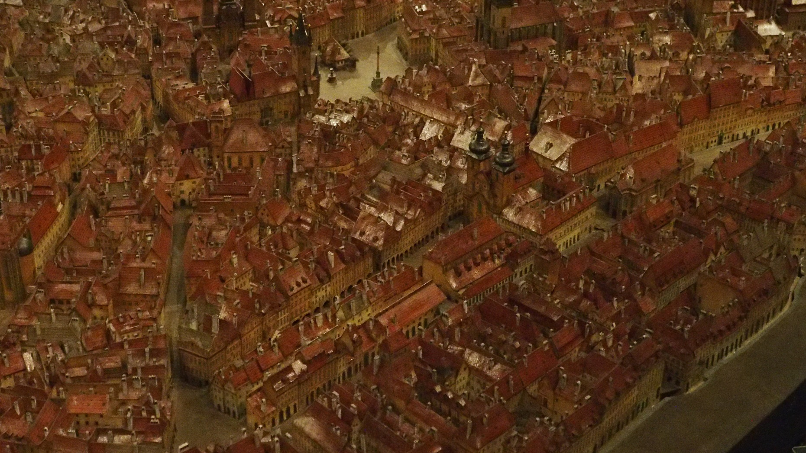
Havelské město se Stavovským divadlem, v pozadí Staroměstské náměstí

Slide 14
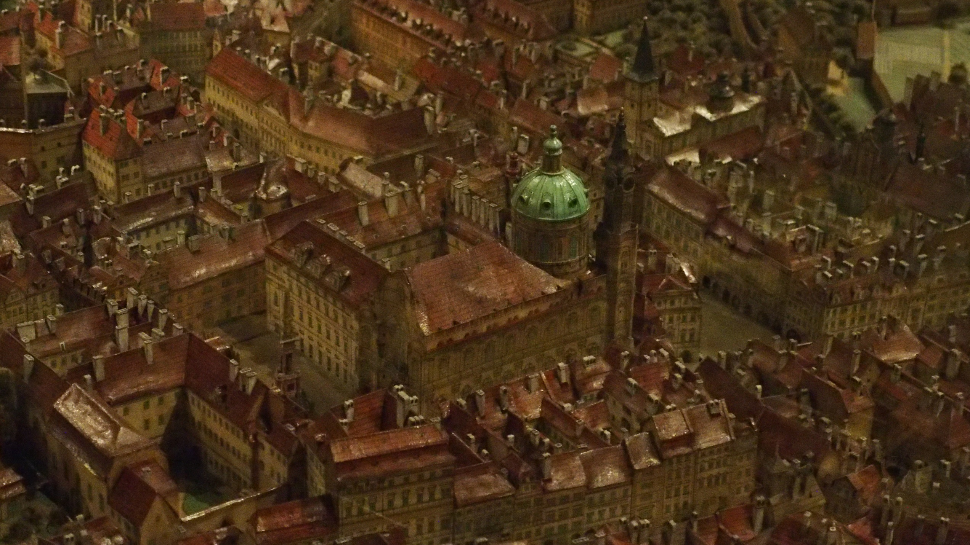
Sv. Mikuláš (za ním tzv. Thunovský palác, dnes sídlo Poslanecké sněmovny

Slide 15
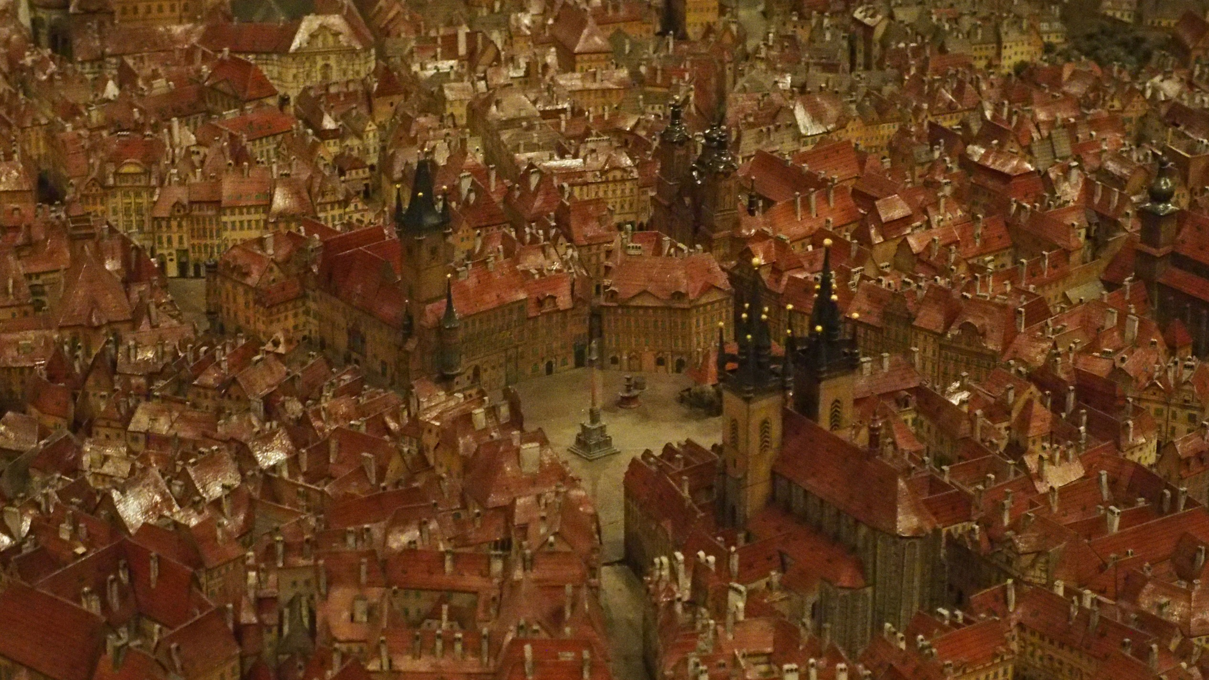
Staroměstské náměstí s Mariánským sloupem

Slide 16
Langweilův model PRAHY
Zachycuje prakticky všechno nejdůležitější z historického centra na počátku 19. století.
Je to unikátní, nedoceněné a nepřekonané dílo v měřítku 1:4320
Jednotlivé budovy jsou se všemi detaily, římsami, vikýři i domovními čísly.
Model je pramenem, který je velice dobře využitelný pro školní dějepis
Dnes existují modely např. Pražského hradu, katedrály, Straoměstské radnice, Národního divadla, Stavovského divadla, Letohrádku Belveder či letohrádku Hvězda od architekta Richarda Vyškovského (+), ale žádný není srovnatelný s monumentálním dílem Antonína Langweila.

